Slide 1




МЕТОДОЛОГИЯ ОЦЕНКИ СТОИМОСТИ СТАРТАПА
ЗАТРАТНЫЙ ПОДХОД
(ASSET-BASED APPROACH)
ДОХОДНЫЙ ПОДХОД
(DCF APPROACH)
РЫНОЧНЫЙ ПОДХОД
(MARKET APPROACH)
EV = Стоимость активов за вычетом стоимости пассивов
Оценка стоимости активов часто находится с помощью восстановительного метода
Суть восстановительного метода заключается в калькуляции всех затраченных ресурсов (труд, капитал), которые были затрачены для создания всех материальных и нематериальных активов
EV = Прогнозное значение чистой приведенной стоимости (NPV) от деятельности бизнеса
NPV определяется как сумма дисконтированных чистых денежных потоков (Discounted Cash Flow) за фиксированный период и Terminal Value с учетом затраченных инвестиций
EV = <Показатель деятельности бизнеса> x <Мультипликатор>
Примеры мультипликаторов:
<EV/EBITDA> коэффициент "стоимость компании / прибыль до налогов, процентов и амортизации"
<EV/Sales> коэффициент "стоимость компании / выручка"
<EV/Net Income> коэффициент "стоимость компании / чистая прибыль"

Slide 2
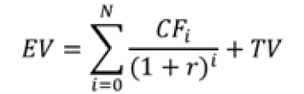
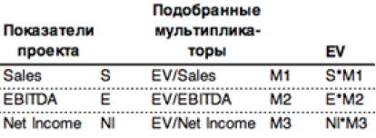

МЕТОДОЛОГИЯ ОЦЕНКИ СТОИМОСТИ СТАРТАПА
ЗАТРАТНЫЙ ПОДХОД
(ASSET-BASED APPROACH)
ДОХОДНЫЙ ПОДХОД
(DCF APPROACH)
РЫНОЧНЫЙ ПОДХОД
(MARKET APPROACH)
EV = Сумма затраченных ресурсов на создание активов - Пассивы
CFi – чистые денежные потоки
r – ставка дисконтирования
N – число периодов рассматриваемого горизонта
TV – Остаточная стоимость
(Terminal Value)
EV = ???
EV = ???
EV = ???
Интегральная оценка
EV = ???

